Slide 1
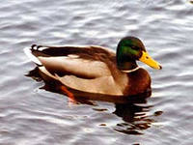
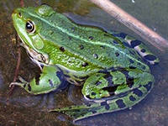
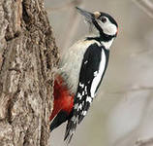
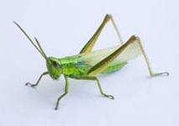
Повторение:
Какие сигналы ты можешь воспринимать летом у озера?
Посмотри на картинки и прослушай сигналы.
Какую информацию ты принимаешь, когда слышишь? А когда видишь?
Ты принимаешь тактильную информацию, когда слышишь?

Slide 2
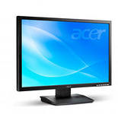
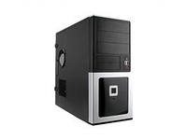
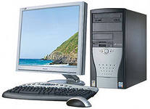
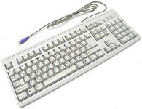
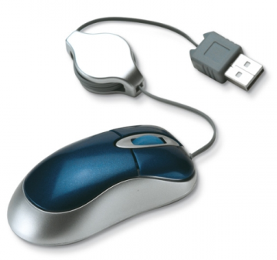
Назови устройства и узнай тему урока.
Тема урока: «Компьютер и его части».

Slide 3
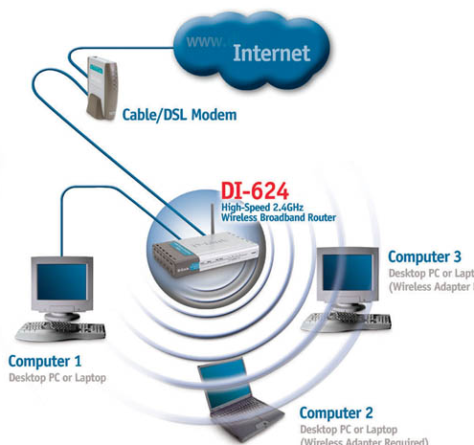
Какие действия с информацией помогает делать компьютер?
Получать и передавать
информацию.
Сохранять
информацию
Обрабатывать
информацию.

Slide 4
Из чего состоит
компьютер?

Slide 5
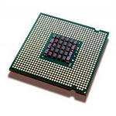
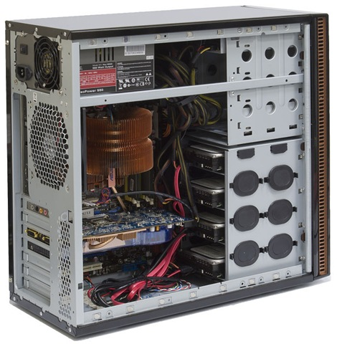
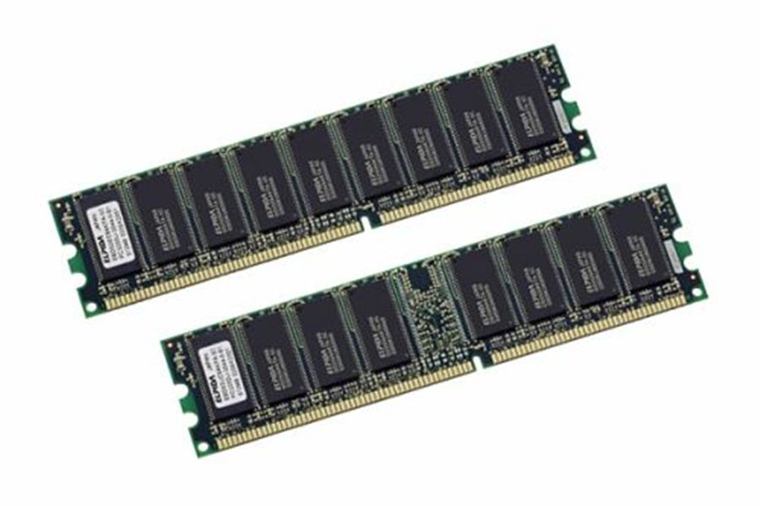
Что у компьютера внутри?
Процессор
Память

Slide 6
А что произойдет, если у компьютера убрать какую - то часть?

Slide 7
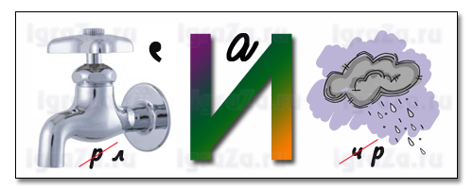

Slide 8
КОМПЬЮТЕР
МОНИТОР
ПРОЦЕССОР
КЛАВИАТУРА

Slide 9
Вставь пропущенные буквы и узнай главное:
о
К__мпьютер - это с__стема, состоящая из отд__льных св__занных частей.
Компьютер сл__жит для п__лучения, хр__нения, обр__ботки и п__редачи информац__и.
и
я
е
у
о
а
а
е
и

Slide 10
Ресурсы
http://easyen.ru/load/informatika/2_klass/kompjuter_i_ego_chasti/399-1-0-2140
http://infourok.ru/prezentaciya-po-informatike-na-temu-iz-chego-sostoit-kompyuter-klass-308714.html

